Slide 1
HTML Study : Canvas & Video

Slide 2
- video tags - video attributes - video events - video controls

Slide 3

video tags
video 태그에 비디오를 삽입하는 3가지 방식 (1) :
<video> 태그 내의 <source> 태그를 사용
브라우저마다 지원하는 비디오의 형식이 상이한데, 하나의 video 태그 내에 여러 source 태그를 작성해 두면 브라우저에 상관없이 비디오의 실행을 보장할 수 있음.

Slide 4

video tags
video 태그에 비디오를 삽입하는 3가지 방식 (2) :
<video> 태그의 src attribute 를 사용
가장 사용이 쉽고, 직관적임

Slide 5
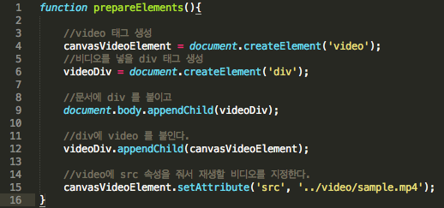
video tags
video 태그에 비디오를 삽입하는 3가지 방식 (3 - 1) :
javascript 제어 – 코드로 video 태그 만들기
위와 같은 방식으로 동적으로 DOM 에 객체를 생성하고 video 태그를 첨부할 수 있다.
앞의 두 경우와는 다르게 이 video 를 재생하려면 별도의 이벤트가 필요하다.

Slide 6
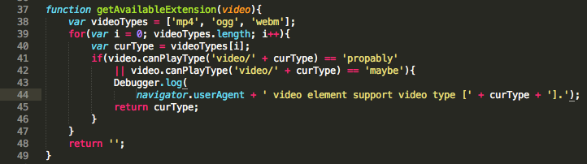
video tags
video 태그에 비디오를 삽입하는 3가지 방식 (3 - 1) :
javascript 제어 – 현재 브라우저에 맞는 video 확장자 찾기
video 태그에 src 를 지정하지 않은 상태로도 현재 브라우저에서 지원하는 영상 포멧을 찾을 수 있다.
현재 mp4, webm, ogg 3 종이 있고, ogg 는 ogv 와 동일하다.

Slide 7
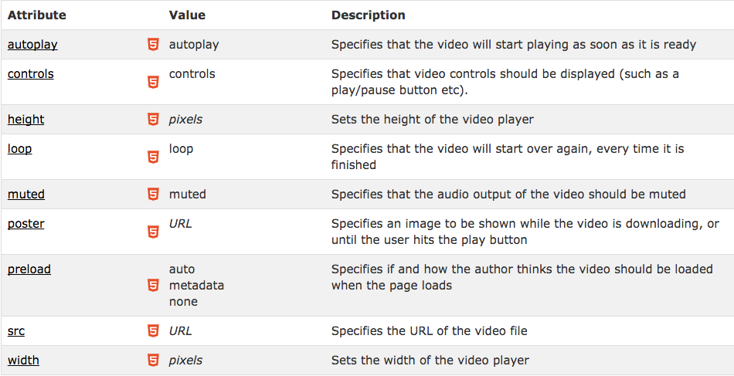
video attributes
autoplay >> 자동실행
controls >> 비디오 제어판 표시
loop >> 반복 여부
preload >> 프리로드
poster >> 비디오가 다음 작업을 준비할 동안 표기될 이미지 지정

Slide 8
video events
6 장에서 가장 많이 사용하는 2 가지 event :
canplay : 브라우저가 비디오를 플레이할 수 있는 상황에 발생
canplaythrough : 브라우저가 버퍼링 없이 비디오를 플레이할 수 있는 상황
만약 사용자가 끊김없는 재생을 원한다면 canplaythrough 이벤트를,
버벅거리더라도 가능한 빨리 보여 주려면 canplay 이벤트를 활용해야 한다.
더 많은 이벤트에 대한 정보는 아래 링크 참조 :
http://www.w3schools.com/tags/ref_av_dom.asp

Slide 9

video on canvas
Canvas 안에서 비디오를 재생하는 것은 눈속임이다.(1)
HTML 에는 캔버스의 영역만 지정할 뿐 어떠한 비디오의 속성이나 태그도 작성할 필요가 없다. (원한다면 해도 되지만.)

Slide 10
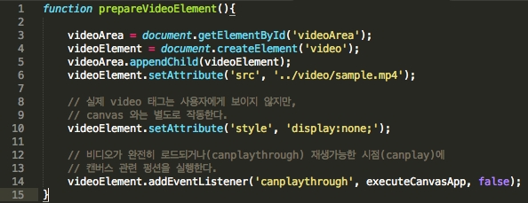
video on canvas
Canvas 안에서 비디오를 재생하는 것은 눈속임이다.(2)
실제로는 video 태그는 별도로 작동하고, 캔버스는 비디오의 개별 장면을 이미지로 그려낸다.
DOM 에 video 태그를 생성하고 사용자의 눈에서 감춘다.

Slide 11
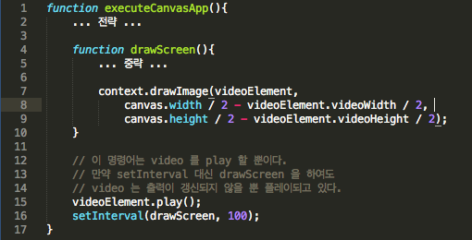
video on canvas
Canvas 안에서 비디오를 재생하는 것은 눈속임이다.(3)
canvas 를 작동시키는 function 내에서는 video 태그를 별도로 실행(video.play()) 하고,
매 setInterval 이 호출되는 시점마다 현재 이미지를 그린다.

Slide 12
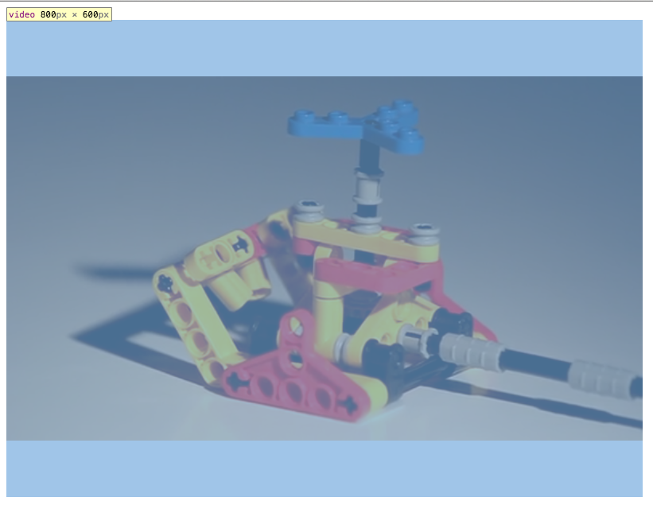
video on canvas
video.width 와 video.videoWidth 는 다르다.(height 에도 동일 적용)
video.height
video.videoHeight
width 는 동영상 재생기의 너비를 의미한다.
반면 videoWidth 는 비디오 원본의 너비를 의미함

Slide 13
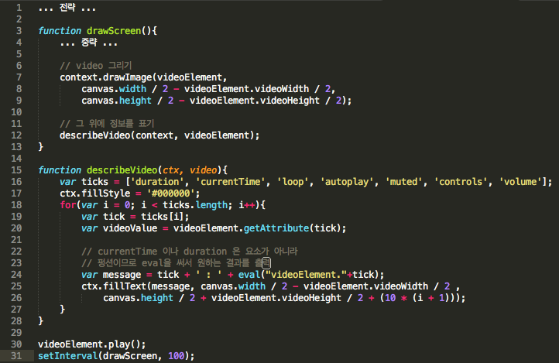
video on canvas
video 를 canvas 에 표현할 때, 다른 그림 혹은 문자를 표기 가능
이미지를 먼저 그리고 정보를 나타낼 문자를 출력한다.
문자 출력 위치를 이미지 위에 해서 자막과 같이 표기할 수도 있음.

Slide 14
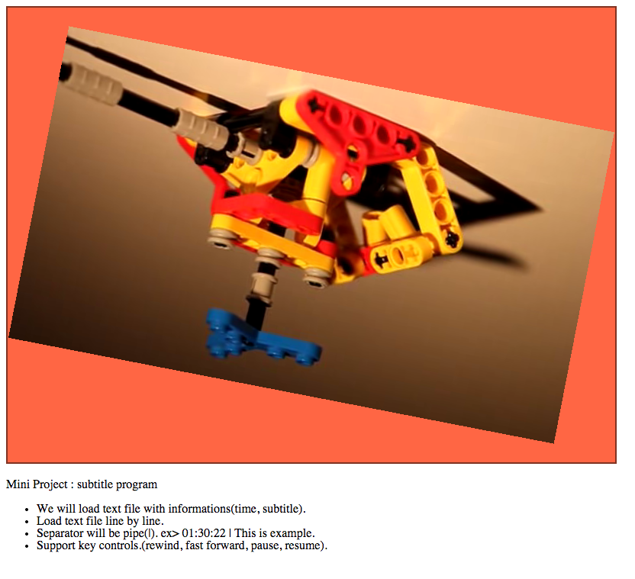
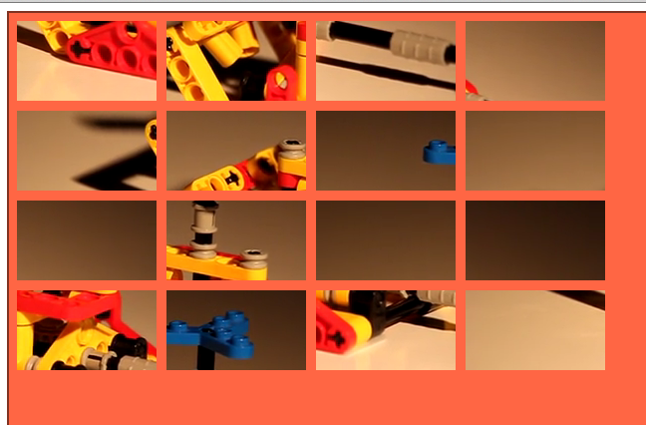
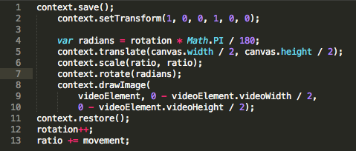

fun with video
어차피 drawImage 로 출력하다 보니, 앞서 배웠던 transform 등을 활용하면 마음대로 변형할 수 있다.

Slide 15
fun with video
어차피 drawImage 로 출력하다 보니, 앞서 배웠던 transform 등을 활용하면 마음대로 변형할 수 있다.

Slide 16
FIN
github : http://github.com/juneyoung/HTML5_2014_12/tree/master/HTML5_study/jyoh/week8

